Slide 1
第四单元 音乐表演的“二度创作”
学习项目一 音乐中的“高难度”（二）

Slide 2
导入
对比赏析
独唱和合唱带给你们哪些不同的感受？
（播放《大鱼》独唱音频）

Slide 3
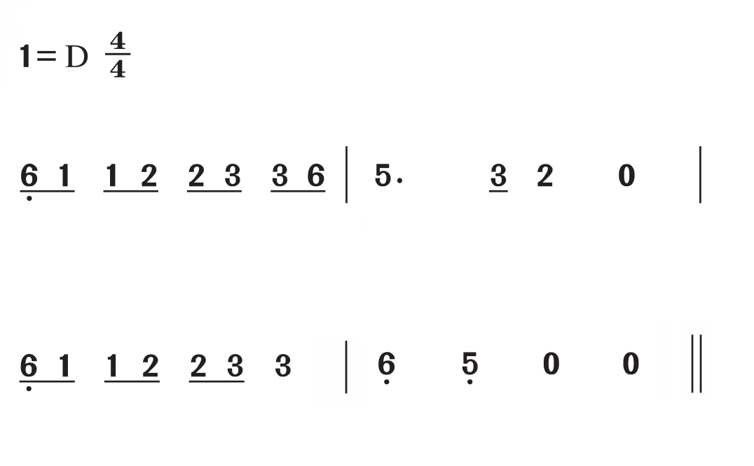
新知探究
发声训练
旋律发声训练
啊
啊

Slide 4
新知探究
力度变化发声训练
啊
啊

Slide 5
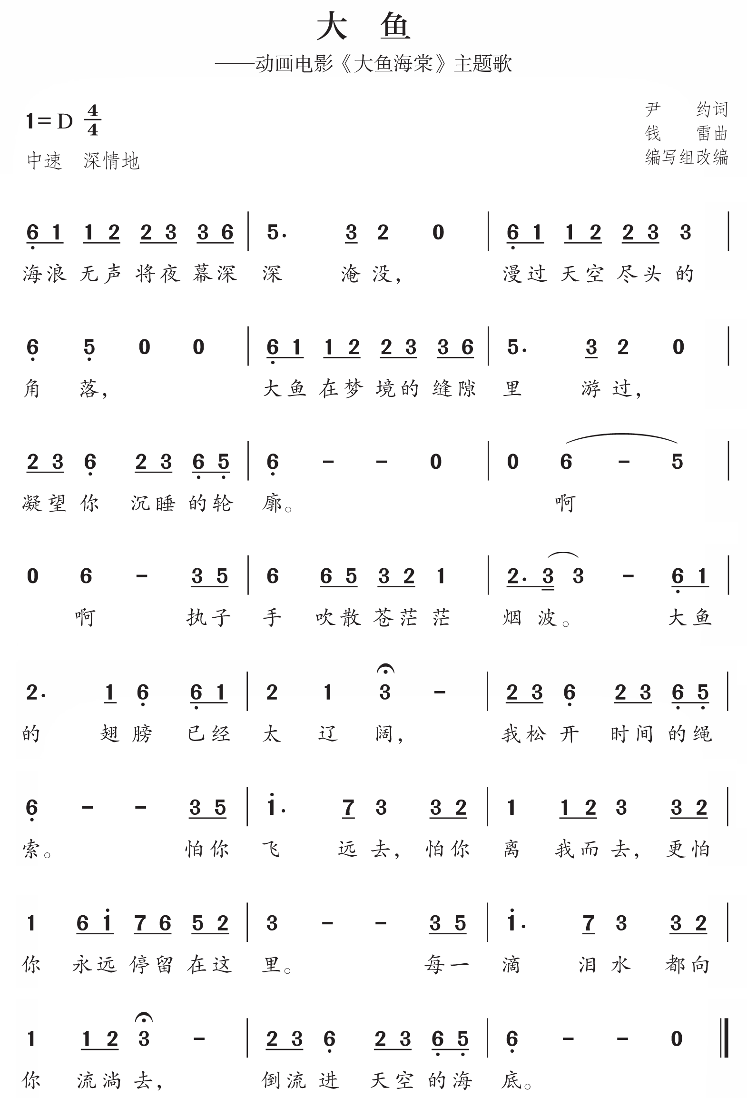
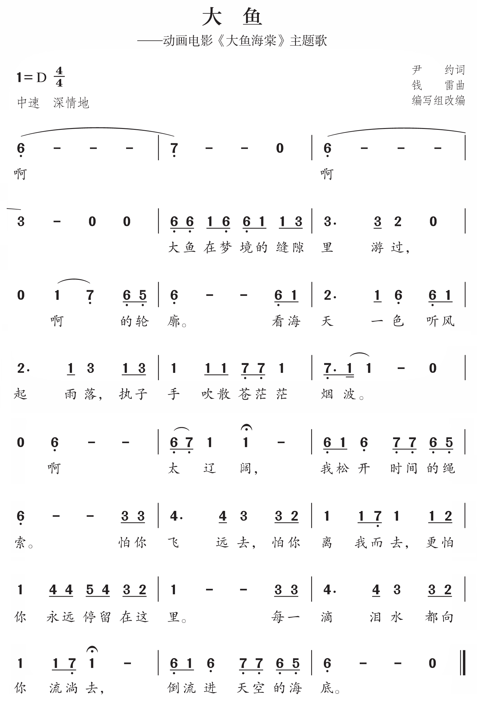
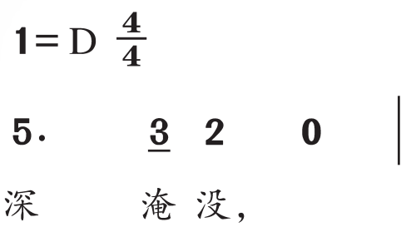
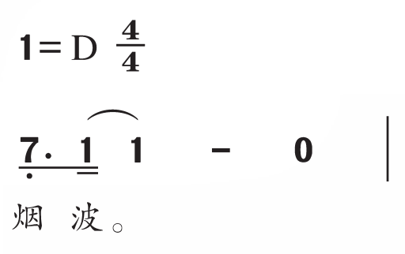
新知探究
分声部练习——唱谱
附点音符
延音线
延长记号

Slide 6
新知探究
分声部练习——歌词
思考：歌词表达了怎样的思想感情？
海浪无声将夜幕深深淹没，
漫过天空尽头的角落，
大鱼在梦境的缝隙里游过，
凝望你沉睡的轮廓。
看海天一色听风起雨落，
执子手吹散苍茫茫烟波。
大鱼的翅膀已经太辽阔，
我松开时间的绳索。
怕你飞远去，怕你离我而去，
更怕你永远停留在这里。
每一滴泪水都向你流淌去，
倒流进天空的海底。

Slide 7
新知探究
分声部练习——唱词

Slide 8
新知探究
分声部练习——力度

Slide 9
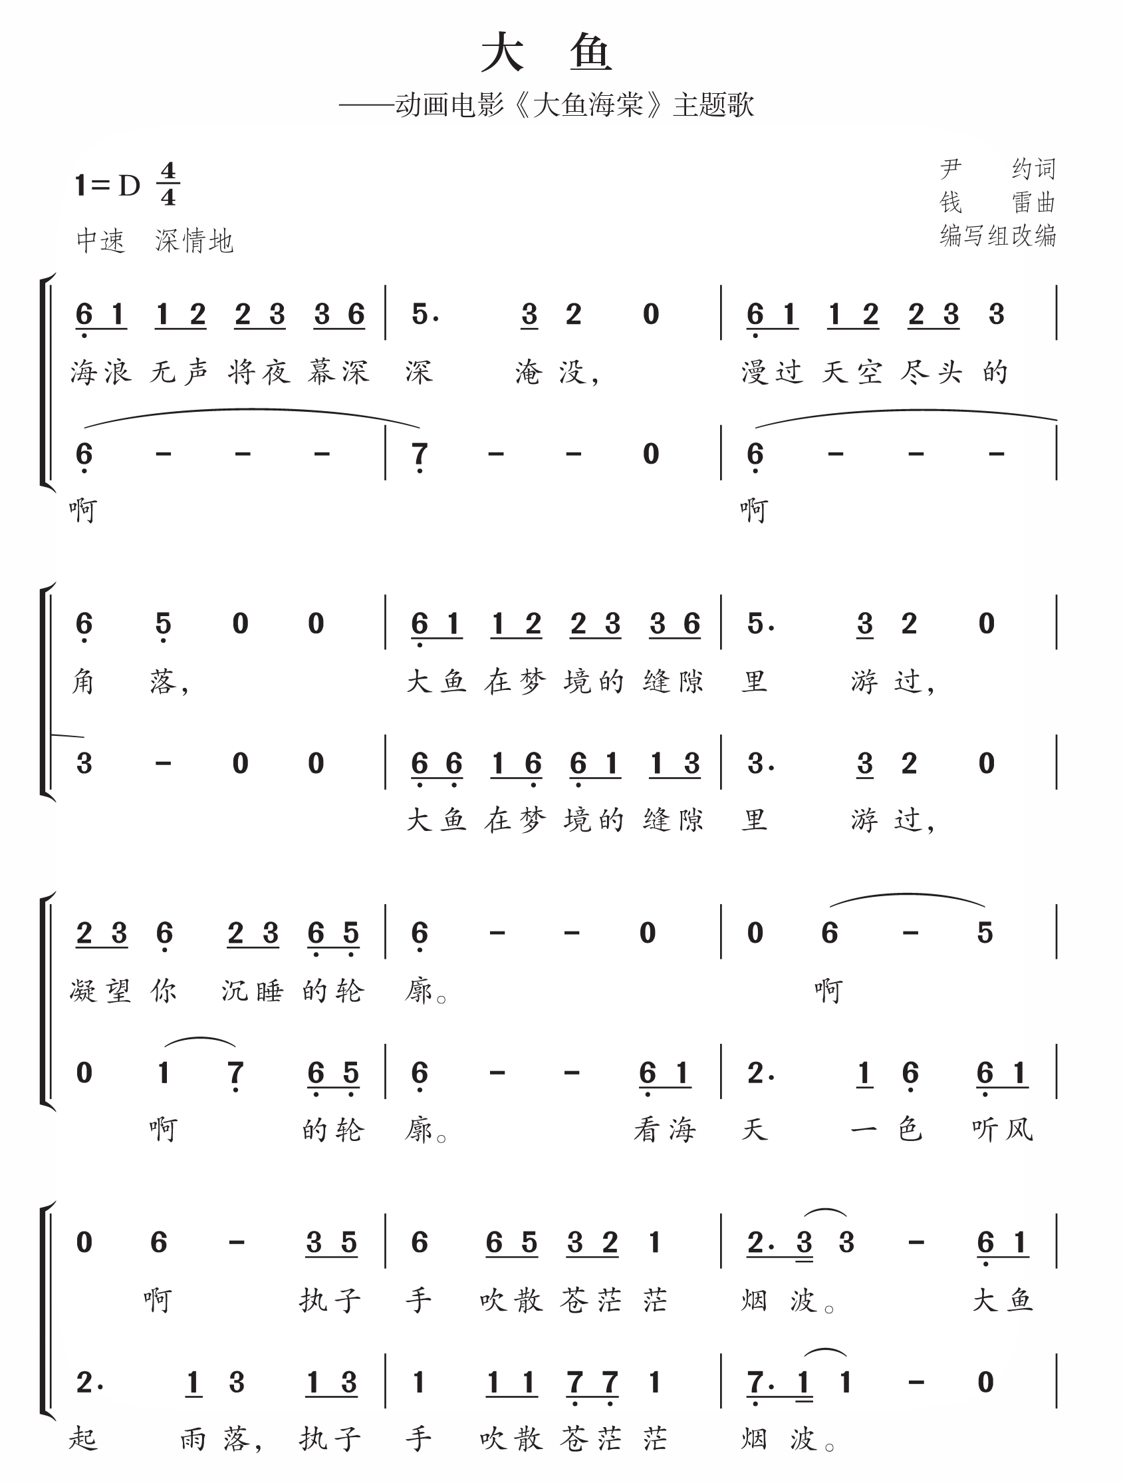
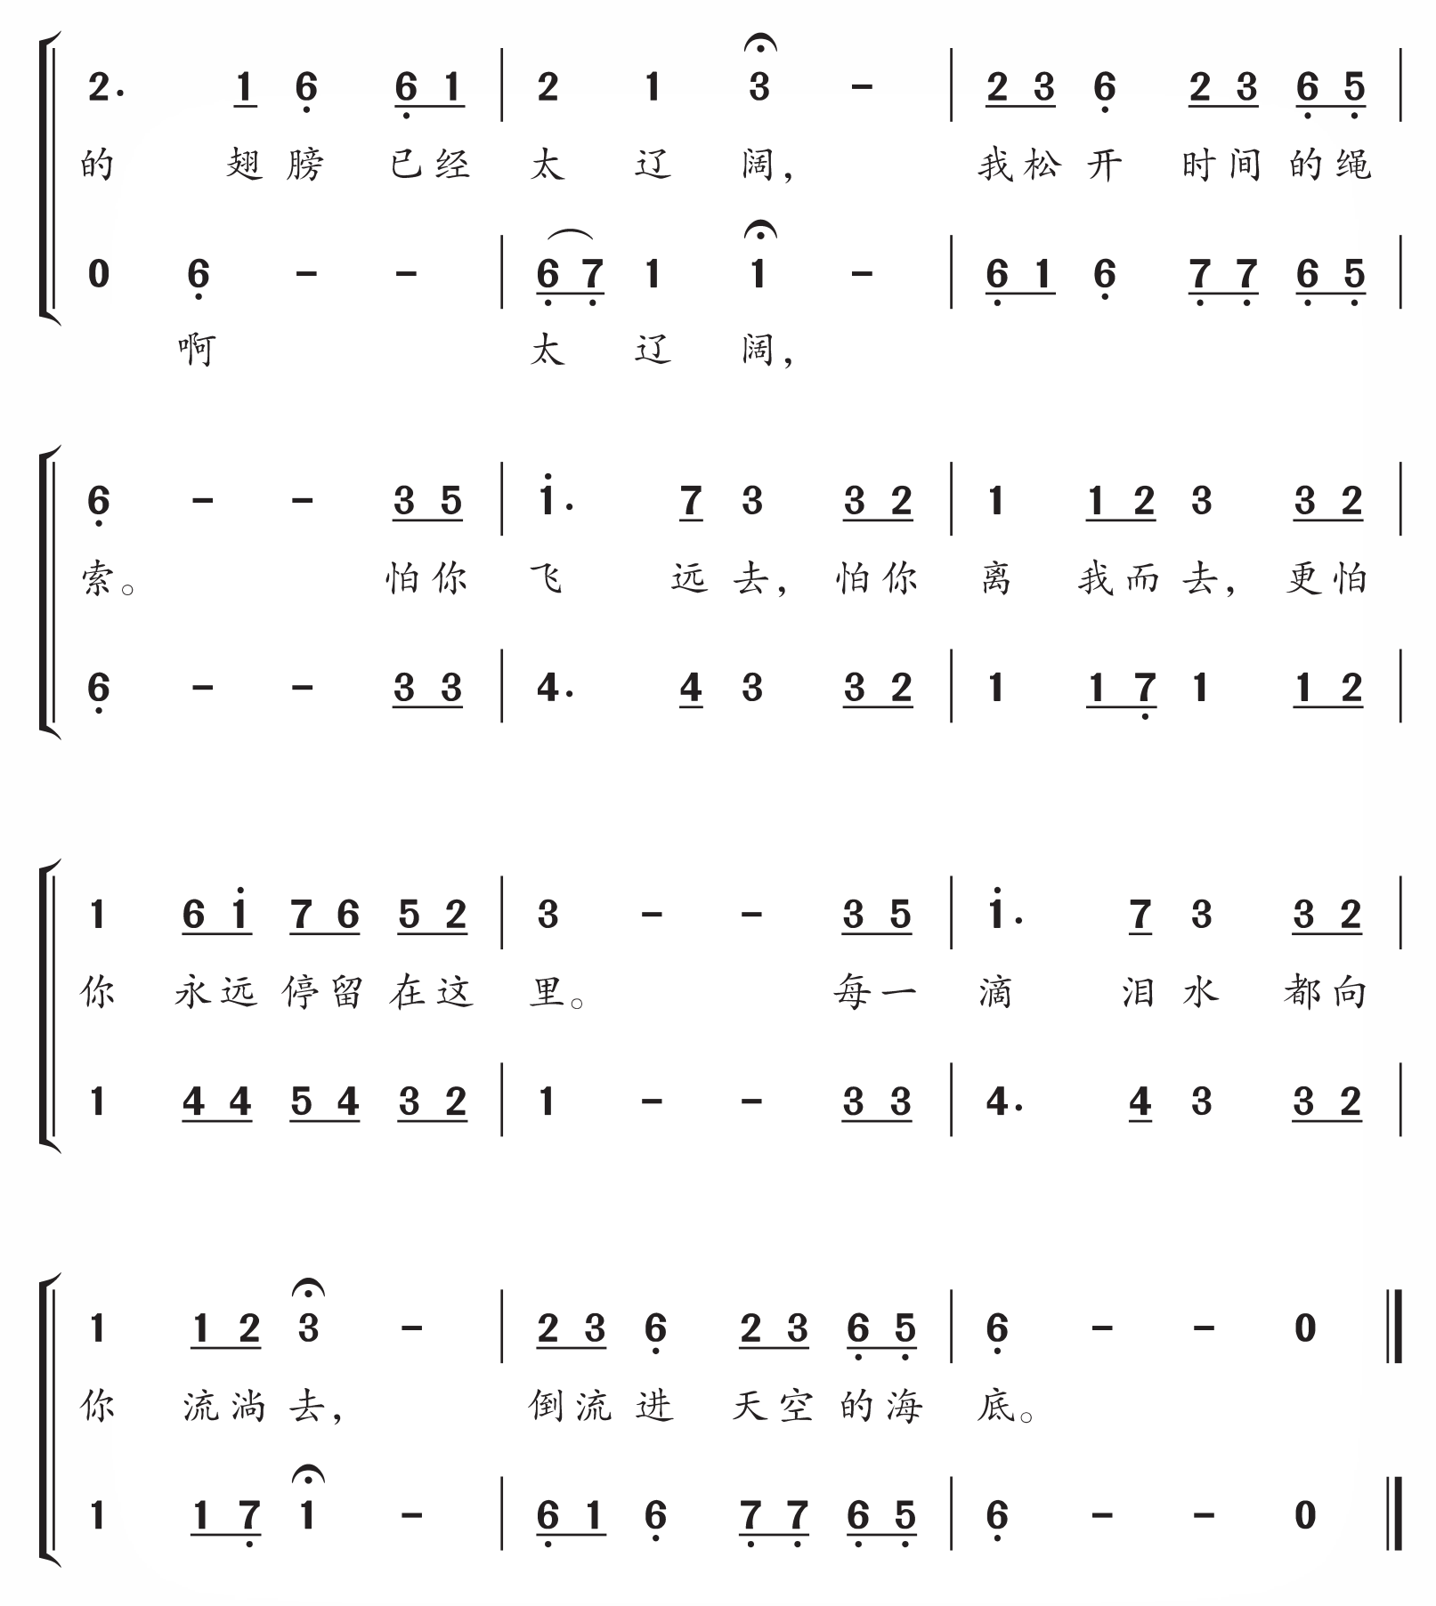
新知探究
合唱训练——慢速练习

Slide 10
新知探究
合唱训练——原速练习

Slide 11
新知探究
合唱训练——随指挥跟伴奏练习

Slide 12
新知探究
合唱训练——完整演唱

Slide 13
拓展延伸
作品欣赏
（播放合唱《大鱼》歌舞表演视频）

Slide 14
拓展延伸
与同学合作，对歌曲《大鱼》进行二度创作。

Slide 15
课堂小结
音乐是写下来的没有生命的音符，需要通过表演来给予它生命。

Slide 16
李雨纯
徐州市沛县第五中学

